Slide 1
Wo bist/warst du?
Dativ

Slide 2
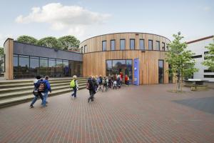
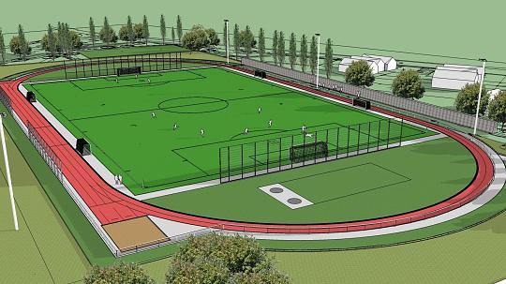
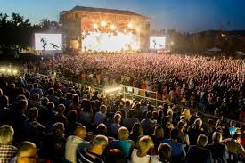
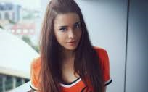
Wo war Andrea am Freitag?
am Freitagvormittag
am Freitagnachmittag
am Freitagabend

Slide 3
sein - byť
ich bin
du bist
er
sie ist
es
wir sind
ihr seid
sie
sind
Sie

Slide 4
sein – byť (im Präteritum –minulý čas)
ich war
du warst
er
sie war
es
wir waren
ihr wart
sie
waren
Sie

Slide 5
in dem im
im Kino das Kino
im Restaurant das Restaurant
im Theater das Theater
im Museum das Museum
im Kaufhaus das Kaufhaus
im Sportgeschäft das Sportgeschäft
im Schwimmbad das Schwimmbad
im Konzert das Konzert

Slide 6
in dem / auf dem
im Park der Park
im Deutschkurs der Kurs
im Supermarkt der Supermarkt
im Tennisclub der Tennisclub
auf dem Sportplatz der Sportplatz
auf dem Spielplatz der Spielplatz
auf dem Bahnhof der Bahnhof
auf dem Schulhof der Schulhof

Slide 7
in der
in der Sprachschule die Sprachschule
in der Klasse die Klasse
in der Kirche die Kirche
in der Schwimmhalle die Schwimmhalle
in der Disco die Disco
in der Pizzeria die Pizzeria
in der Eisdiele die Eisdiele
in der Konditorei die Konditorei

Slide 8
Wo war Lavinia?
 | Montag | Samstag | Sonntag
Vormittag | in der Schule | in der Sprachschule | im Park
Nachmittag | im Tennisclub | auf dem Sportplatz | Im Restaurant
Abend | im Schwimmbad | im Konzert | im Kino
Am Montagvormittag war Lavinia in der Schule.
...

Slide 9
Hausaufgabe
Monolog: Wo warst du in der Woche?
10 Sätze – auswendig (naspamäť)

